Slide 1
Khối 4
Trường Tiểu học Phúc Lợi
XIN CHÀO
CÁC BẠN HỌC SINH

Slide 2
Thứ ba ngày 30 tháng 11 năm 2021
Chính tả
Nghe – viết: NGƯỜI TÌM ĐƯỜNG LÊN CÁC VÌ SAO
Tiếng Việt 4, tập 1, trang 126
Nghe – viết: CHIẾC ÁO BÚP BÊ
Tiếng Việt 4, tập 1, trang 135

Slide 3
Nghe – viết: Người tìm đường lên các vì sao
Từ nhỏ, Xi-ôn-cốp-xki đã mơ ước được bay lên bầu trời. Có lần, ông dại dột nhảy qua cửa sổ để bay theo những cánh chim. Kết quả, ông bị gãy chân. Nhưng rủi ro lại làm nảy ra trong đầu óc non nớt của ông lúc bấy giờ một câu hỏi: “ Vì sao quả bóng không có cánh mà vẫn bay được?”
Để đi tìm điều bí mật đó, Xi-ôn-cốp-xki đọc không biết bao nhiêu là sách. Nghĩ ra điều gì ông lại hì hục làm thí nghiệm, có khi đến hàng trăm lần.

Slide 4
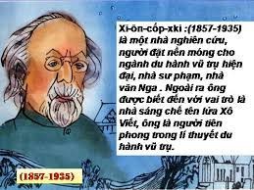
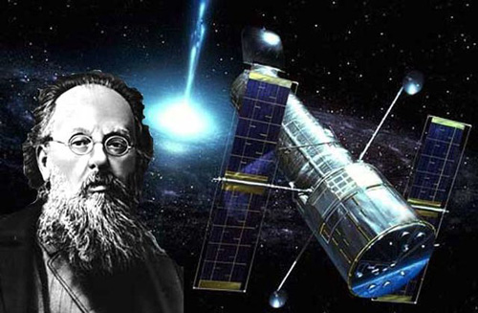

Slide 5

Nghe – viết
Chiếc áo búp bê
Trời trở rét. Vậy mà bé Ly, búp bê của tôi, vẫn phong phanh chiếc váy mỏng. Tôi xin chị Khánh được tấc xa tanh màu mật ong, khâu chiếc áo cho bé. Chiếc áo chỉ bằng bao thuốc. Cổ áo dựng cao cho ấm ngực. Tà áo loe ra một chút so với thân. Các mép áo đều được viền bằng vải xanh, rất nổi. Có ba chiếc khuya bấm như hạt cườm đính dọc nẹp áo. Chắc bé sẽ thích chiếc áo nhỏ xíu này vì tự tay tôi đã may cho bé.

Slide 6
RÈN TỪ KHÓ

Slide 7
Chiếc áo búp bê
Người tìm đường lên các vì sao
phong phanh
Xa tanh
loe ra
hạt cườm
đính dọc
Khuy
viền
Xi-ôn-cốp-xki
nhảy
rủi ro
non nớt

Slide 8
HƯỚNG DẪN VIẾT Ở NHÀ
Lưu ý!
  *Tên riêng nước ngoài: viết hoa chữ cái đầu tiên, giữa các tiếng có gạch nối.
* Ghi tên bài vào giữa dòng.
*Sau khi chấm xuống dòng, chữ đầu viết hoa và lùi vào 1 ô ly.
*Ngồi viết đúng tư thế.

Slide 9

Chúng ta
Cùng tiếp sức nào!

Slide 10
Lơ lửng
Lo lắng
Lỏng lẻo
Long lanh
Lóng lánh
Lung linh
L
Lấp lửng
Lập lờ
Lập lòe
Leo lẻo
Lạnh lùng
Lấp lánh

Slide 11
Nóng nảy
Nặng nề
N
Non nớt
Náo nức
Nõn nà
Não nùng
Nông nổi
Năng nổ

Slide 12

Ê- đi-xơn rất khắc với bản thân.
Để có được bất kì một phát nào, ông
cũng trì làm hết thí này đến
thí khác cho tới khi đạt kết quả.
Khi cứu về ắc quy, ông thí
tới 5000 lần. Khi tìm vật liệu làm dây tóc
bóng con số thí lên đến 8000 lần.
nghiêm
minh
kiên
nghiệm
nghiệm
nghiên
nghiệm
điện
nghiệm

Slide 13



Rung chuông vàng !

Slide 14
2a. Điền vào chỗ trống tiếng bắt đầu bằng s hay x?
Cái Mỹ có một anh lính thật đẹp. Đấy là một anh lính nho nhỏ, xinh xinh bằng đất mẹ mới mua cho Mỹ phiên chợ huyện hôm qua. Lũ trẻ trong xóm xúm xít lại, đứa nào cũng muốn cầm, sờ vào cái áo màu xanh lá cây, cái mũ có ngôi sao, khẩu súng đen bóng và sờ cả vào khuôn mặt nho nhỏ, hồng hồng của anh ta nữa. Nhưng cái Mỹ chỉ cho mỗi đứa cầm xem một tí vừa đủ để nó hỏi xong một câu: “Xinh nhỉ?”. Cứ như là nó sợ để anh lính cười với bạn nó quá lâu.

Slide 15
2b. Tiếng có vần âc hoặc ât?
Trời vẫn còn….phất mưa.Đường vào làng nhão nhoét…..dính vào đế dép,….chân lên nặng chình chịch.Tôi xuýt….lên tiếng khóc,nhưng nghĩ đến….nhiều người đang chờ mẹ con tôi,tôi lại ráng đi.Ngôi nhà ấy,vào những ngày tất niên,mẹ con tôi năm nào cũng có mặt.Từ sân vào,qua….tam cấp là cái hiên rộng.Ngoại hay ngồi ở đó,….từng trang báo.Cậu Xuân bao giờ cũng là người đầu tiên chạy xuống sân,….bổng tôi qua các….thềm.

Slide 16
2b. Tiếng có vần âc hoặc ât?
Trời vẫn còn lất phất mưa. Đường vào làng nhão nhoét đất dính vào đế dép, nhấc chân lên nặng chình chịch. Tôi xuýt bật lên tiếng khóc, nhưng nghĩ đến rất nhiều người đang chờ mẹ con tôi, tôi lại ráng đi. Ngôi nhà ấy, vào những ngày tất niên, mẹ con tôi năm nào cũng có mặt. Từ sân vào, qua bậc tam cấp là cái hiên rộng. Ngoại hay ngồi ở đó, lật từng trang báo. Cậu Xuân bao giờ cũng là người đầu tiên chạy xuống sân, nhấc bổng tôi qua các bậc thềm.

Slide 17
DẶN DÒ
Viết 2 bài chính tả vào vở
Xem lại các bài tập

